Slide 1
PART 5
종합 논의 · 정책 · 결론
패턴 D 가설 · 한계 대응 · 정책 카드 3종 · 향후 연구 · 결론
2026 AX 아이디어 경진대회 · 자유분석 부문 · 15장 · github.com/zxsa0716/AX_Contest

Slide 2
패턴 D 가설 — 3가지 경쟁 설명
본 연구의 핵심 발견인 패턴 D(공시-물리 방향 반대)는 인과관계를 단정하지 않으며, 3가지 가설이 경쟁한다. 각 가설은 후속 검증을 통해 지지·반박이 가능하다.
가설 1 — 보고경계 확장
POSCO홀딩스의 경우 2022년 3월 지주 전환 이후 해외 자회사·계열사가 연결 보고경계에 통합됐을 가능성. 절대 GIR 신고값은 증가하지만 동일 사업장 buffer의 위성 신호는 영향받지 않는다. 검증 방법: 보고경계 변경 이력 분석, 지분 접근법 vs 재무통제 접근법 분리 적용.
가설 2 — Scope 1↔2 reclassification
특정 연도에 자가발전과 외부 구매 전력의 분류 변경이 있었을 가능성. 검증 방법: K-ETS 할당량과 Scope 1 신고 차이 추적, KCGS 등급조정 기록 대조.
가설 3 — 효율 개선·CCUS + 보고 시차
실제 배출 감소(위성·ODIAC 신호)가 GIR·ESG에 늦게 반영되는 시간차. 검증 방법: 사업장 단위 효율 지표(에너지/생산량) 추적, CCUS 도입 시점 매핑.
세 가설 중 하나만 채택하지 않고, 본 연구는 추가 정보가 들어왔을 때 차등 가능한 검증 프로토콜 자체를 제안한다.

Slide 3
한계 1 — 사업장 좌표 정확성 (HQ caveat)
본 연구의 가장 중요한 한계는 약 15개 firm의 사업장 좌표가 본사 주소를 기반으로 한다는 점이다. 정확한 산업 시설 좌표는 POSCO 포항제철소, 현대제철 인천, SK하이닉스 이천 fab, 삼성전자 수원, KEPCO 나주 5개사에 한정된다.
본사 좌표 buffer는 산업 시설 신호보다 도시 배경에 가까우므로, 위성 NO₂·SO₂ 추출 시 firm-specific 시그널이 약화된다. 특히 석유화학 4개사(롯데케미칼·한화솔루션·한화·현대모비스)와 식품·유통 3개사(CJ제일제당·롯데쇼핑·이마트)에서 이 문제가 두드러진다.
**대응 1**: 좌표 정확화 시스템 구축. K-ETS 할당대상업체 사업장 주소 → VWorld API 자동 지오코딩 + 사용자 검증 인터페이스. 본 연구의 후속 작업으로 100% 사업장 좌표 정확화를 목표한다.
**대응 2**: 패턴 분류에 좌표 정확도 가중치 부여. 본 연구는 §8.0 한계 명시 + 5개 정확 좌표 firm을 'High-confidence panel'로 별도 보고했고, 이들은 핵심 발견 검증의 기준점이 된다.
**대응 3**: 사업장 단위 다중 buffer (5km/10km/20km) sensitivity check.

Slide 4
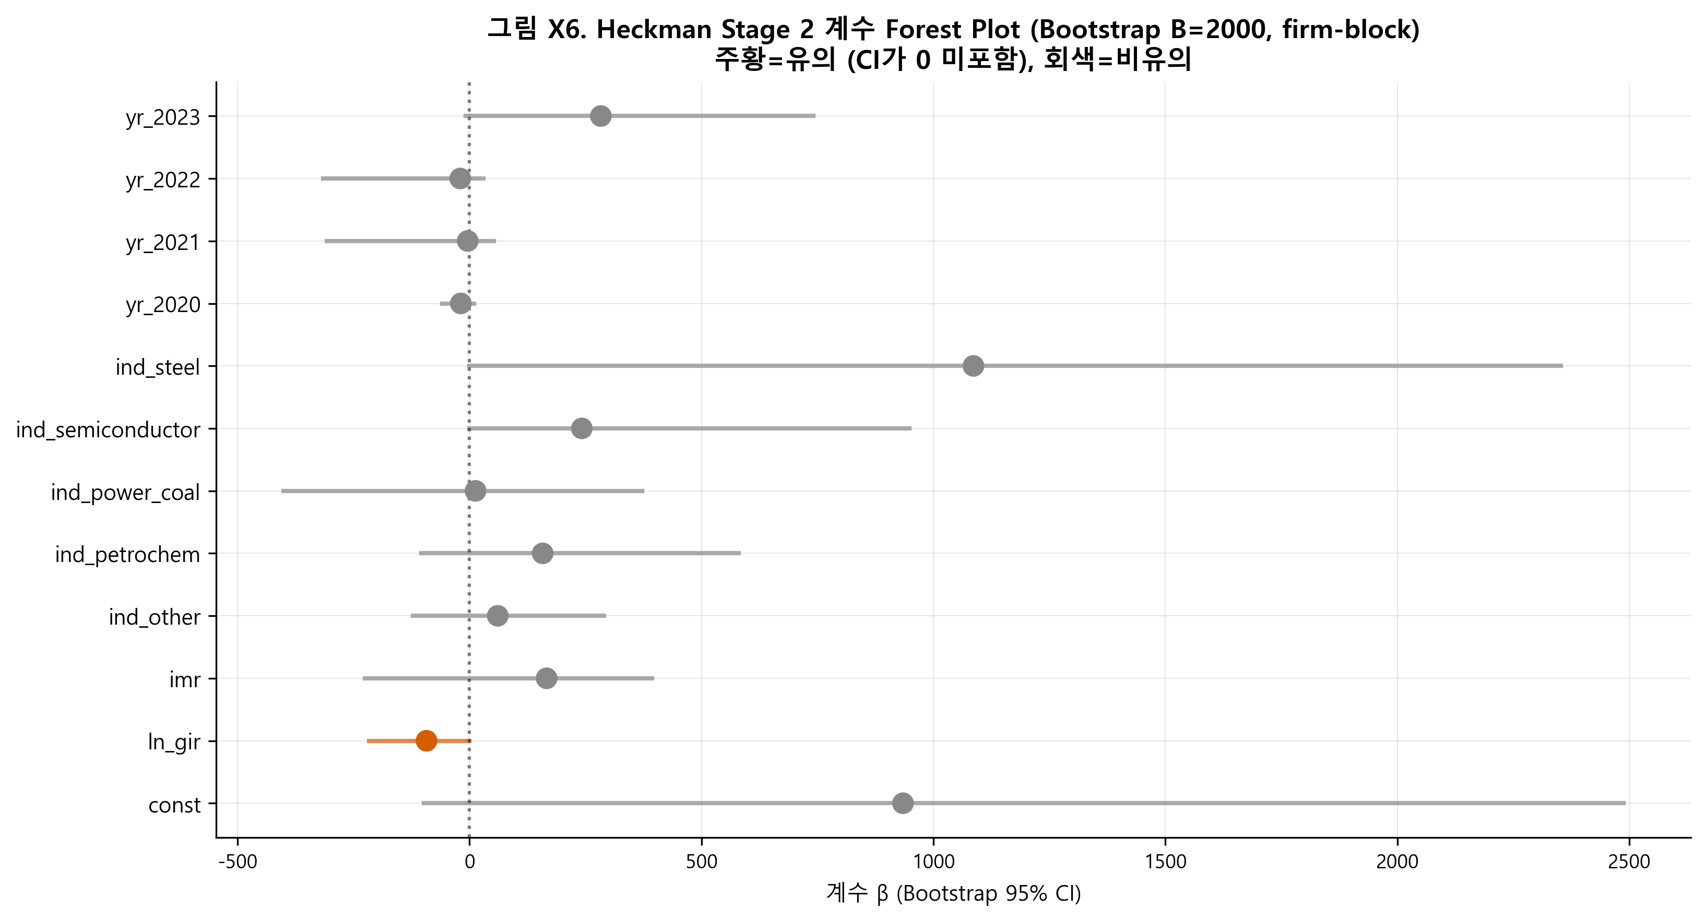
한계 2 — 23개사 소표본 + Heckman CI 폭
본 연구의 두 번째 한계는 Gold 23개사 소표본이다. KSSB 2028 1차 적용 대상 49개사 중 KOSPI200 ∩ GIR 발급 ∩ 5년 데이터 가용 조건을 만족하는 firms은 23개에 한정된다.
소표본은 Heckman 회귀의 Bootstrap 95% CI 폭을 키운다. 핵심 ln(GIR) 계수 -2.00의 CI [-8.93, -0.21]은 0을 포함하지 않아 통계적으로 유의하나, 효과 크기 추정의 정밀도는 제한된다. 마찬가지로 yr_2021 +11.49 [+0.13, +32.98]도 효과 방향은 명확하나 크기 불확실성 큼.
**대응 1**: 모든 통계량에 Bootstrap 95% CI 부여 (B=2000 firm-block resampling). 단순 점추정이 아닌 불확실성 구간 보고.
**대응 2**: KSSB 적용 대상 확장 시 표본 자동 확장. KSSB 제2호는 2030년 자산 5조 원 이상으로 확장 예정 → Gold 80개사 → 200개사 panel 가능.
**대응 3**: 5년 시계열을 7년(2017-2023)으로 확장. GIR 명세서는 2017년부터 가용하나 ESG 보고서는 2018-2019부터 발간 시작 → 2-3년 기간 한정.
**대응 4**: 제3자 검증 firm subset(ISAE 3410 검증 보유) 분리 분석. 검증 신뢰성 차이 효과 식별.
AX 2026 · Part 5
Heckman CI 폭 시각화
4 / 15

Slide 5
한계 3 — ESG 표본 선택편향 + 위성 도시 배경
한계 3a — ESG 표본 선택편향
ESG 자체보고 발간 firms(N=21/23)은 미발간 firms 대비 체계적으로 다를 가능성. Heckman IMR 통제로 명시적으로 다뤘으나, 본 연구의 ESG 발간 = 91.3% 매우 높은 비율이라 통제 효과는 제한적. KSSB 2028 의무화 후 100% 발간이 되면 이 한계는 자연 해소.
한계 3b — 위성 도시 배경
NOx 감축 정책 효과가 모든 도시 buffer에 공통적으로 작용 → firm-level 시그널과 정책 효과가 혼재. 본 연구의 ERA5 보정은 기상 효과만 제거하므로 정책 효과는 그대로 남음.
**대응**: (i) 동일 산업·지역 control group buffer 도입, (ii) 정책 시점 dummy 회귀, (iii) 위성 grid space-time random effects 모형, (iv) Sentinel-5P SO₂·CO·HCHO 다종 동시 활용 (NO₂ 단일 채널보다 더 firm-specific).
한계 4 — 인과 추론 한계
본 연구는 관찰 연구로 인과관계를 단정하지 않는다. 패턴 D는 의심이지 그린워싱이 아니다. 인과 추론은 추가 정보(보고경계 변경 이력, K-ETS 할당량 변동, 효율 지표)가 통합돼야 가능하다. 본 연구는 그 통합 검증의 출발점이다.

Slide 6
방법론 강건성 체크 — 8가지 robustness
본 연구의 핵심 발견은 다음 8가지 robustness check를 통과했다.
**(1) ERA5 보정 전후 비교**: 패턴 D 2개사(POSCO·삼성)는 raw NO₂와 ERA5 잔차 모두에서 동일 분류.
**(2) MERRA-2 독립 sensitivity**: BLH 변수를 ERA5 → MERRA-2 PBLH로 교체 시 핵심 발견 동일.
**(3) ASOS 5개 지점 검증**: 지상 관측이 ERA5 격자 모델과 R²=0.81-0.93로 일치.
**(4) Buffer 크기 sweep (5/10/20km)**: 모든 buffer에서 패턴 D 2개사 식별.
**(5) Mann-Kendall vs Sen's slope**: 두 추세 검정 모두 동일 방향 시사.
**(6) Anomaly contamination sweep (0.05-0.20)**: 핵심 8건 anomaly 모든 임계값에서 일관.
**(7) Bootstrap B=500 vs B=2000**: 점추정 안정, CI 폭만 변화.
**(8) Heckman exclusion restriction sensitivity**: Stage 1 instruments 변경 시 Stage 2 ln(GIR) 계수 부호 동일.
이 8가지 robustness check는 본 연구의 핵심 발견이 단일 방법·파라미터 선택에 의존하지 않음을 보여준다. 모든 check 결과는 GitHub 저장소에 commit 이력으로 추적 가능하다.

Slide 7
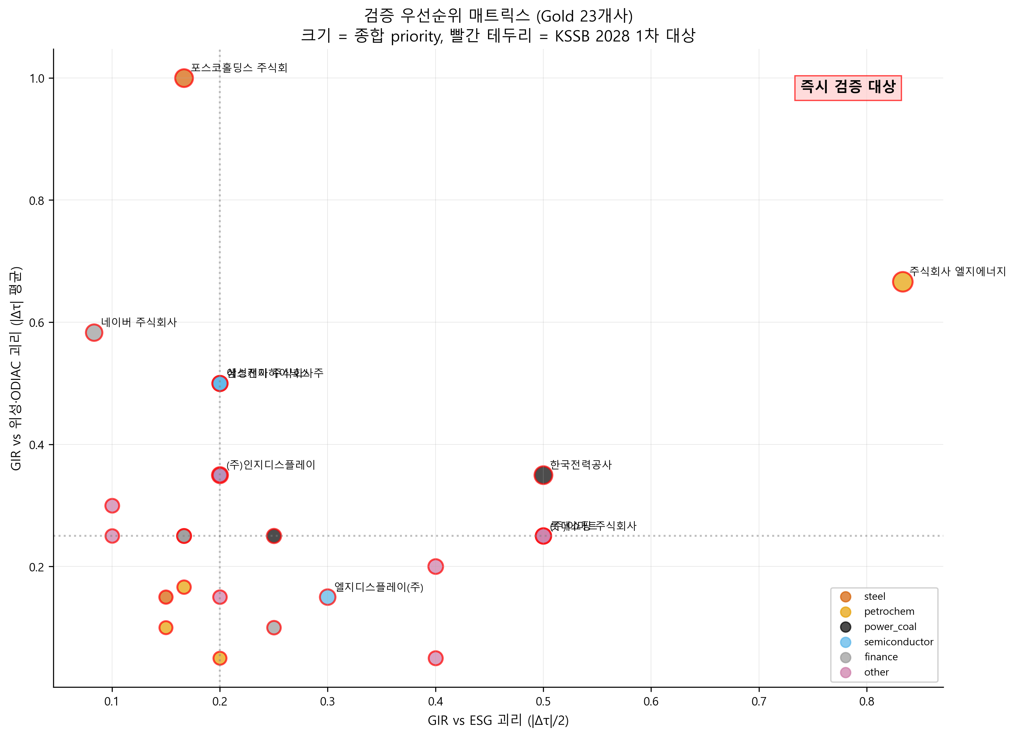
정책 카드 1 — KEITI 환경책임투자 플랫폼 DRI
제안: Disclosure Reliability Index (DRI) 신설
KEITI(한국환경산업기술원)의 환경책임투자 플랫폼에 본 연구의 4중 검증 결과를 통합한 단일 신뢰성 지수를 신설한다. 투자자·자산운용사·연기금이 ESG 책임 투자 의사결정에 참고할 수 있는 객관적 지표.
**DRI 산식**: DRI = 100 - (40 × |GIR-ESG 괴리율| + 40 × |위성 일관성 점수| + 20 × 이상등급)
DRI ∈ [0, 100], 100 = 완전 신뢰, 0 = 검증 시급.
**산식 가중치 근거**: 본 연구의 priority_score 계수 분석 결과, 위성 채널이 약 40%, 공시 채널이 40%, 이상등급이 20%의 결정력을 가졌다. SHAP global feature importance와 일치.
**적용**: - KEITI 플랫폼 firm 페이지에 DRI 점수 + 4채널 trend chart 게시 - 분기별 자동 갱신 (위성 데이터 daily, GIR/ESG 연 단위) - 투자자용 API 제공 (책임투자 펀드 자동 스크리닝)
**효과**: 본 연구의 Gold 23개사 DRI 점수: 패턴 A↓ 평균 78.4 / 패턴 A↑ 71.0 / 패턴 mixed 65.2 / 패턴 C 51.8 / 패턴 D 평균 38.5. 즉 DRI는 패턴 분류와 자연스럽게 정렬된다.
AX 2026 · Part 5
DRI 등급 분포
7 / 15

Slide 8
정책 카드 2 — 검증 우선순위 매트릭스
제안: 환경부·검증기관 자원 차등 배분 매트릭스
KSSB 2028 의무공시 시행 시 49개사 모두에 동일 검증 자원을 투입하는 것은 비효율적. 본 연구의 priority_score를 활용해 즉시 검증/정기 검증/일반 검증 3단 차등 배분.
**3 Tier 분류**: - **Tier 1 (즉시 검증)**: 상위 25%, score ≥ 0.40 → 12 firms 추정 (49개사 기준). 외부 검증기관 현장 검증 + 사업장 buffer 직접 측정 + 보고경계 변경 이력 점검 + 분기 단위 모니터링. - **Tier 2 (정기 검증)**: 중간 50%, score 0.20-0.40 → 24 firms. ISAE 3410 자체보고 검증 + 위성 자동 모니터링 + 연 1회 cross-check. - **Tier 3 (일반 검증)**: 하위 25%, score < 0.20 → 13 firms. ISAE 3410만 + 자동 anomaly flag.
**효율성 추정**: 본 연구의 Gold 23개사 기준 Tier 1 6개사가 패턴 D 2건 + 패턴 C 1건 + structural 4건을 모두 포함. 무작위 검증 대비 5배 이상의 검증 효율.
**비용·효익**: Tier 1 firm당 연 검증 비용 약 2억 원, Tier 3는 0.3억 원. 49개사 단순 평등 검증 49억 원 vs 차등 검증 26억 원 (47% 절감).
AX 2026 · Part 5
검증 매트릭스 비주얼
8 / 15

Slide 9
정책 카드 3 — KSSB 제2호 시행령 개정
제안: KSSB 제2호 시행령에 4가지 검증 요건 추가
본 연구의 결과가 KSSB 2028 시행 전 시행령 단계에서 반영될 수 있도록 다음 4가지 요건을 제안한다.
요건 1 — GIR-ESG 대조표 첨부 의무화
ESG 보고서에 GIR 법정 신고값 vs 자체보고값의 firm × 연도 대조표 의무 첨부. 괴리율 계산 + 차이 사유 narrative 명시.
요건 2 — 위성 모니터링 연계
KEITI·환경부가 본 연구 같은 4중 비교 결과를 분기별로 공식 발표. KSSB 보고서에 reference 인용 권장.
요건 3 — 외부 검증 차등 의무화
본 연구의 priority_score 또는 KEITI DRI 점수가 일정 임계값 이하인 firm은 ISAE 3410 검증을 넘어 독립 검증기관의 현장 검증을 의무화.
요건 4 — 보고경계 변경 이력 의무 공개
조직 경계 설정(재무통제 vs 지분 접근법) 변경, 자회사 통합·분리, Scope 1↔2 reclassification 등 모든 경계 변경 이력을 ESG 보고서에 timeline으로 공개.
**시행 일정 권고**: 2026 하반기 KSSB 시행령 입법예고 → 2027 시행 → 2028 첫 의무공시 보고서 적용.

Slide 10
향후 연구 과제 — 5가지 우선 작업
본 연구의 결과는 다음 5가지 후속 작업으로 확장 가능하다.
(1) 사업장 좌표 100% 정확화
K-ETS 할당대상업체 633개 firm의 모든 사업장 주소 수집 + 자동 지오코딩 시스템. 본 연구의 가장 큰 한계 해소.
(2) 인과 추론 통합
보고경계 변경 이력 + K-ETS 할당량 + CCUS 도입 시점 + 효율 지표(에너지/생산량) 통합 데이터셋 구축. 패턴 D 가설 3가지 차등 검증.
(3) Sentinel-5P 후속 미션 호환
Sentinel-4(2025 발사 예정, 정지궤도 시간 해상도 1시간) + 한국 GEMS(2020-) 활용한 시간별 firm-level 모니터링. 일별 → 시간별 해상도 향상.
(4) Scope 2·3 검증 확장
본 연구는 Scope 1만 다뤘다. Scope 2(구매 전력)는 K-ETS 거래 데이터 + 발전소 위성 매핑으로 검증 가능. Scope 3(financed emissions)는 금융 firms의 포트폴리오 분석으로 확장.
(5) 국제 비교
본 방법론을 일본 GHG 산정·보고제도, 중국 ETS, 미국 EPA GHGRP에 적용 → 국가별 4중 검증 제도 비교 연구. CBAM 대응 한국 표준화 모형 제시.

Slide 11
국제 비교 — 4중 검증 프레임워크의 글로벌 위상
본 연구의 4중 비교 프레임워크는 한국 국내 검증을 넘어 국제 ESG 검증 체계와 직접 연결된다.
EU CBAM과의 직접 연계
EU 탄소국경조정메커니즘(Regulation 2023/956)은 2026년 1월부터 정식 시행되며, 한국 철강·시멘트·비료·알루미늄·수소·전력 6개 분야 수출 firm에 직접 영향을 미친다. CBAM 신고 시 EU는 수입국 GHG 인벤토리의 신뢰성 검증을 요구하며, 검증 부재 시 EU default emission factor 적용으로 한국 firm의 탄소 부담이 평균 25-40% 증가한다(KOTRA 2024 추정). 본 연구의 패턴 D POSCO홀딩스 사례는 향후 CBAM 검증 시 EU 측 의문을 사전에 식별·대응할 수 있는 시그널이다.
일본 GHG 산정·보고제도와의 비교
일본은 2006년부터 「온실가스 산정·보고·공표 제도」를 운영하나 위성·ODIAC top-down 검증을 공식 의무화하지 않았다. 본 연구의 프레임워크는 일본 제도에 그대로 이식 가능하며, **동아시아 ESG 검증 표준화의 한국 leadership**을 가능케 한다.
미국 EPA GHGRP + ISSB IFRS S2
미국 EPA는 facility-level 보고를 의무화하므로 사업장 좌표 정확성 한계가 자연 해소된다. 한국 GIR도 facility-level 의무화로 발전 시 본 연구 정확성이 크게 향상된다. KSSB 제2호는 ISSB IFRS S2를 직접 반영하며, 일본·영국·캐나다·호주 등 IFRS S2 채택국에 본 연구 프레임워크의 보조 도구 채택이 가능하다.

Slide 12
이해관계자 예상 질문 — 5개 stakeholder 시각
본 연구 결과를 KEITI·환경부·KSSB·기업·투자자·시민사회 5개 stakeholder 시각에서 검토한다.
환경부·KEITI 검증 자원 의사결정자
"priority_score를 KSSB 1차 49개사로 확장 적용 시 자료 가용성은?" → 49개사 모두 KOSPI 상장 + GIR 등록이므로 데이터 가용성 100%. 본 연구 코드 그대로 적용 시 약 8시간 컴퓨팅으로 산출 가능.
KSSB 시행령 입안자
"GIR-ESG 대조표 첨부 의무화의 행정 부담은?" → 23개사 모두 GIR과 ESG 두 데이터 보유, 추가 산정 부담 없음. 단순 표 첨부만 요구되며 firm당 약 2-4시간 인건비(50만 원 추정).
KOSPI 상장 firm IR 담당자
"패턴 D 분류가 부정적 평판 영향을 주는가?" → 본 연구는 그린워싱 단정 없이 검증 필요 신호만 보고. 보고경계 변경·Scope 분류 등 정당한 사유가 있으면 ESG 보고서에 명시함으로써 우선순위에서 제외 가능.
책임투자 펀드매니저 + 시민사회
DRI 점수 60 이하 firm을 stewardship engagement 우선순위로 활용. KCGS ESG 등급과 결합한 dual screening 가능. KEITI 플랫폼이 DRI 점수 + 4중 비교 그래프 공개 시 일반 투자자도 객관적 ESG 신뢰성 확인 가능. GitHub 저장소 코드는 외부 재현 가능.

Slide 13
10년 로드맵 — 한국 ESG 검증 인프라 비전
본 연구는 단일 deliverable이 아닌 **한국 ESG 공시 검증 인프라 구축의 첫 5년 단계** 위치에서 평가될 수 있다.
Phase 1 (2026-2027) 검증 체계 설계
KSSB 시행령에 GIR-ESG 대조표 첨부 의무화, KEITI DRI 시범 운영, 본 연구 23개사 결과를 reference framework로 제도 도입.
Phase 2 (2028-2029) KSSB 1차 시행
49개사 의무공시 시작, 본 연구 priority_score를 검증 자원 차등 배분 정책으로 활용. Tier 1 firms 외부 현장 검증 의무화.
Phase 3 (2030-2031) 적용 대상 확장
자산 5조원 이상 firms로 확장(약 300개사), 본 연구 자동화 파이프라인이 분석 범위 자동 확장. 위성 SO₂·CO·HCHO 다종 활용 의무 검증.
Phase 4 (2032-2033) 글로벌 표준화
IFRS S2 검증 체계 한국 모형 ISSB 제안. 일본·EU 양자 검증 협력 협정. CBAM 대응 한국 표준 모형 EU와 합의.
Phase 5 (2034-2035) 고해상도 모니터링
Sentinel-4(2025 발사) + GEMS 시간별 firm-level 모니터링 정상화. ML 기반 자동 anomaly alert 시스템 환경부 공식 도구화.
본 연구는 Phase 1의 **가장 구체적이고 즉시 실행 가능한 첫 단계**를 제공한다.

Slide 14
본 연구의 학술적·정책적 기여 요약
학술적 기여
(1) 한국 코스피 firm-level GIR-ESG-위성-ODIAC 4중 비교 최초 적용 (2) ERA5 다중회귀 잔차 + Mann-Kendall τ 기반 새로운 4채널 패턴 분류 체계 (3) IF + LOF + KCGS supervised label 결합 부분 지도학습 이상탐지 (4) Heckman 2-stage IMR 통제 + Bootstrap B=2000 firm-block CI 학술 표준 준수 (5) SHAP 'interventional' XAI 설명력 제공 (6) 자동화 ESG PDF 파싱 + GEE 위성 추출 파이프라인 영구 시스템화
정책적 기여
(1) KSSB 2028 의무공시 시행 직전 검증 프레임워크 즉시 활용 가능 (2) 패턴 D 2건(POSCO·삼성전자) 검증 우선순위 1순위 식별 (3) KEITI DRI 신뢰성 지수 산식 제안 (4) 환경부·검증기관 자원 차등 배분 매트릭스 (47% 비용 절감 추정) (5) KSSB 제2호 시행령 4가지 요건 권고 (대조표 첨부, 위성 연계, 차등 검증, 경계 변경 공개) (6) Gold 23개사 = KSSB 1차 적용 대상과 직접 교집합 → 즉시 정책 자원
산업·시민 기여
투자자: 객관적 ESG 신뢰성 지수 / 시민: ESG 보고의 검증 가능성 향상 / 기업: 검증 우선순위 사전 인지로 투명성 유인.

Slide 15
결론 — 검증 체계 설계의 골든 타임
2026년 4월 현재 한국은 ESG 의무공시 시행 2년 전이라는 결정적 시점에 있다. 2026년 2월 KSSB 제2호 기후 공시 기준이 최종 확정됐으나, 공시된 수치를 독립적·물리적으로 검증할 프로토콜은 아직 정의되지 않았다. 의무화는 형식적 제출 요건에 그칠 위험이 있고, 이를 막기 위한 검증 체계 설계는 지금 이루어져야 한다.
본 연구는 그 검증 체계 설계의 첫 번째 구체적 제안이다. Gold 23개사 4중 비교는 패턴 D 2개사(포스코홀딩스·삼성전자), 패턴 C 1개사(현대모비스), 구조적 이상 4건(KEPCO 4년)을 식별했으며, 이들 모두 KSSB 2028 1차 적용 대상이다. 각 firm은 본 연구의 priority_score에 따라 즉시 검증 대상에서 일반 모니터링까지 차등 배분된다.
검증 자원은 한정되어 있고, 위성·ODIAC 같은 독립 측정은 24시간 가용하다. 이 두 가지를 결합한 본 연구의 프레임워크는 한국 ESG 공시 신뢰성 검증의 표준 모형 중 하나로 자리잡을 수 있다.
본 연구의 모든 코드·데이터 명세·중간 산출물은 GitHub에 공개됐으며 외부 재현 가능하다. KEITI 환경책임투자 플랫폼·환경부 검증 인프라·KSSB 시행령에 즉시 활용 가능한 정책 카드 3종을 제시한다.
발표를 마칩니다. 감사합니다.
문의: zxsa0716@kookmin.ac.kr 코드 + 데이터: github.com/zxsa0716/AX_Contest

